Slide 1

FLEXBOX
Sergio Andrés Álvarez Lache
Ficha 3065369

Slide 2

FLEXBOX
Se realizan ajustes según las nuevas propiedades disponibles en Flexbox.

Slide 3

Objetivo
En el proyecto Store Car se aplican cambios con Flexbox con el fin de ubicar los elementos de manera más ordenada, optimizar la presentación en diferentes resoluciones y facilitar la mantenibilidad del diseño.

Slide 4
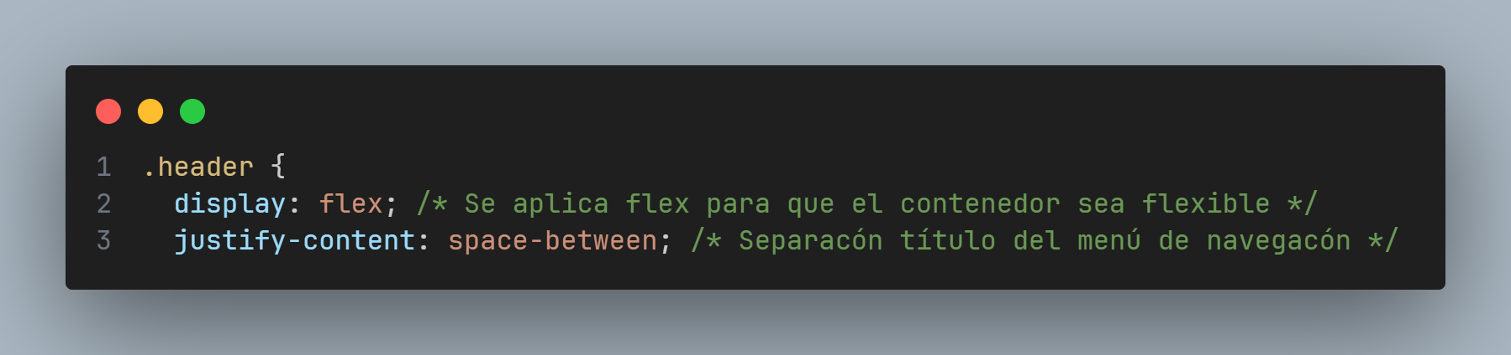
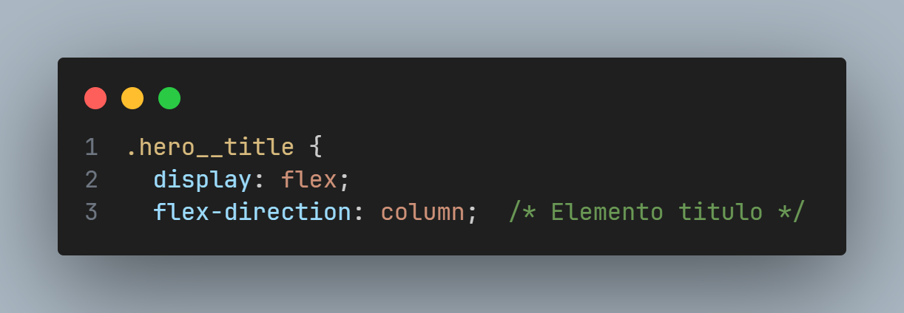
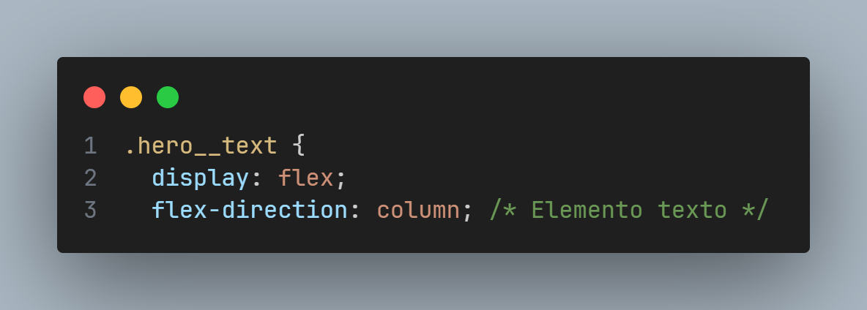
Propiedades Flexbox
En la clase .header se implementa Flexbox para distribuir el espacio entre el texto y el menú de navegación. Además, se ajustan los textos para que mantengan flexibilidad en diferentes resoluciones.
En este fragmento de código se aplica Flexbox a la clase .hero__title para controlar la forma en que se organizan sus elementos internos.
En la clase .hero__text se utiliza Flexbox para organizar sus elementos internos.
.

Slide 5
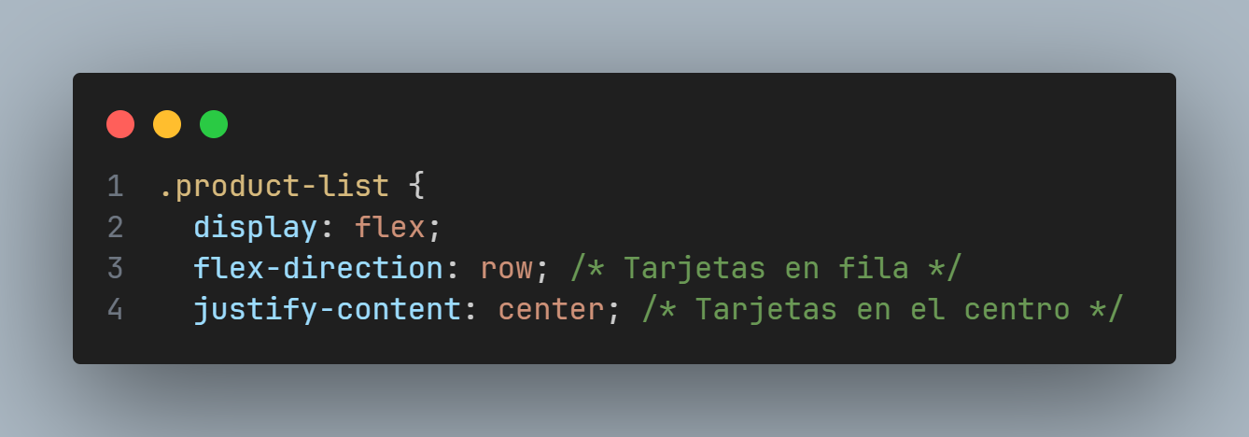
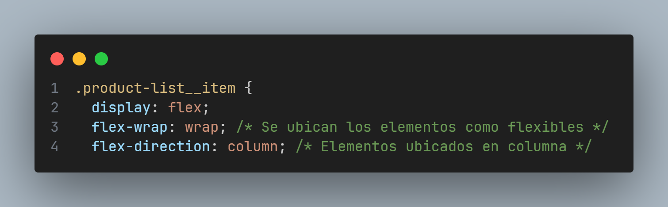
En la tarjeta con la clase .product-list se implementan estilos flexibles para mejorar la distribución de su contenido.
En las tarjetas .producto-list__ítem, el contenido se estructura en columna para lograr una distribución más ordenada

Slide 6
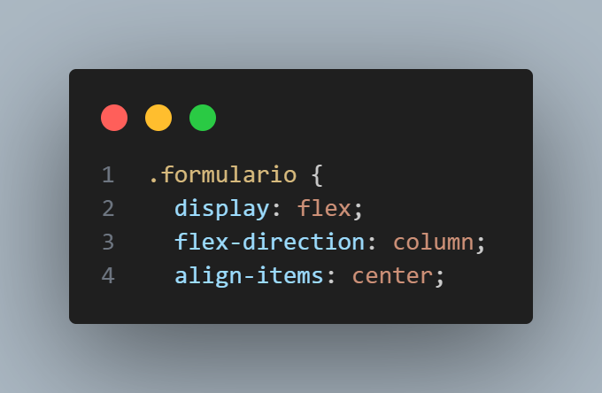
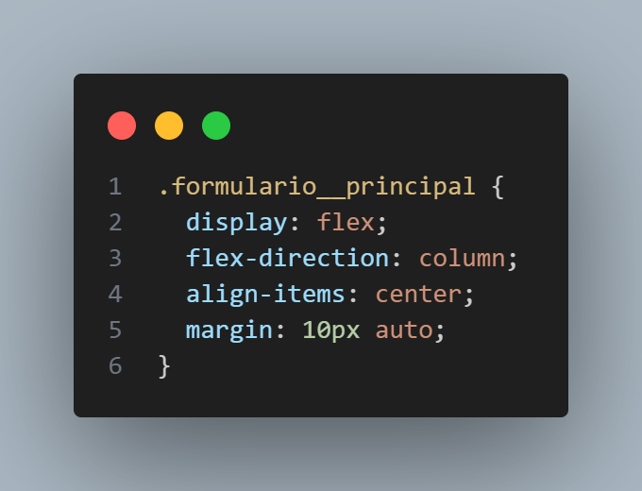
Formularios

Slide 7

Dificultades
Al utilizar la propiedad Flexbox, el contenido de las tarjetas se separó de las imágenes, lo que obligó a realizar ajustes adicionales en la maquetación. Para organizar las tarjetas en fila fue necesario aplicar las propiedades flex-direction y flex-wrap.
La alineación vertical de los elementos puede resultar confusa al combinar propiedades como align-items y justify-content.
En diseños con muchos elementos, algunos contenedores no se ajustan como se espera, lo que genera desbordes o espacios vacíos.
La compatibilidad entre navegadores antiguos puede ocasionar inconsistencias en la visualización.

Slide 8

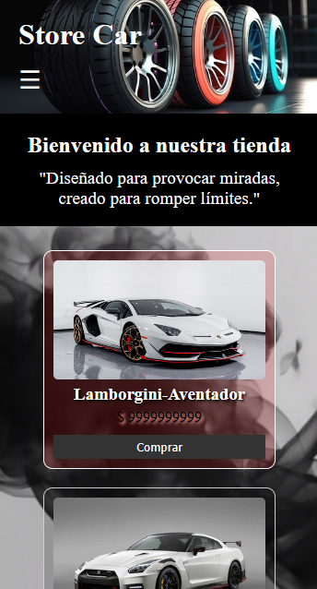
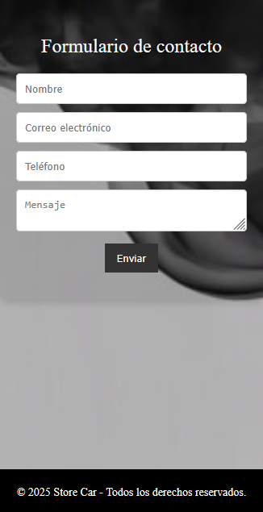
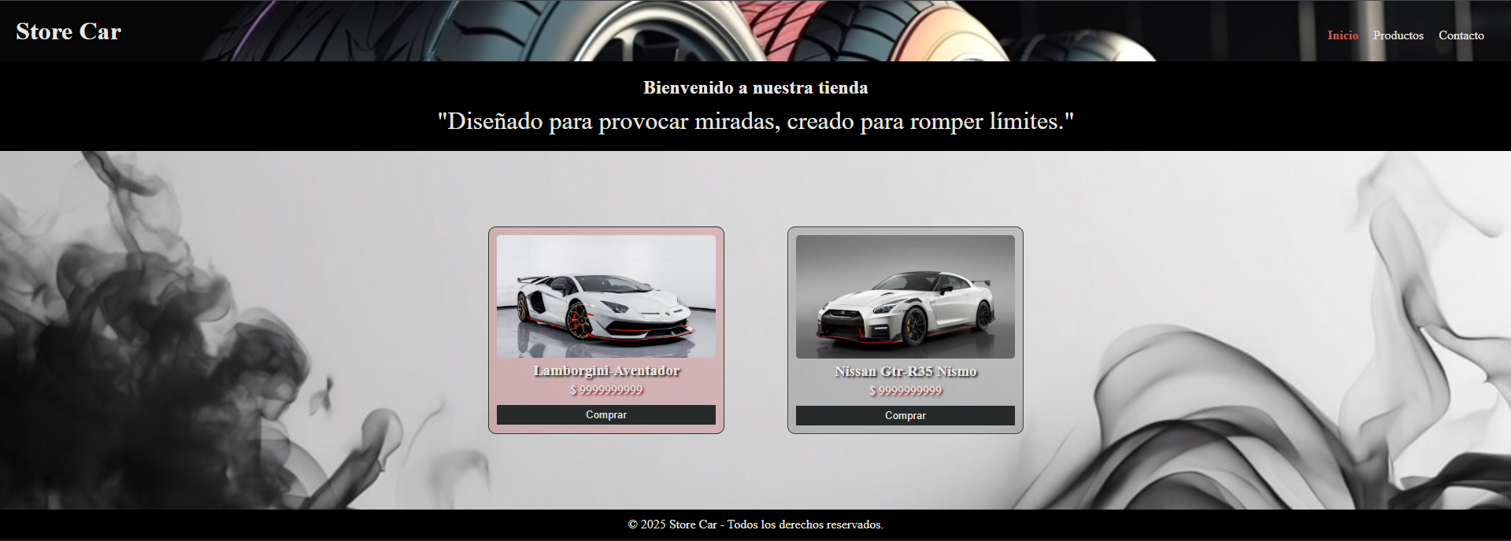
Resultados
En la Store Car, se aplicaron cambios utilizando Flexbox para mejorar el diseño y la presentación del sitio web. El objetivo principal fue organizar los elementos de manera más ordenada, optimizar la visualización en diferentes resoluciones de pantalla y simplificar el mantenimiento del diseño.

Slide 9


